Slide 1
Økonomiske barrierer for barn og unges deltakelse i kulturfrivilligheten
Kulturalliansens medlemsmøte, 8.11.2024
Vibeke Wøien Hansen, Daniel Stoltenberg, Øyvind Bugge Solheim og Mads Thau

Slide 2
Bakgrunn for rapporten
Rom for deltakelse (2023–2025) peker på tiltak for å oppnå målet i Hurdalsplattformen om at flere barn og unge skal få oppleve og delta i kultur uavhengig av hvem de er, hvor de bor, og sosial og økonomisk status.
Mangler kunnskap om i hvilken grad økonomi er en barriere for barn og unges deltakelse i kulturfrivilligheten og bruk av lokale og nasjonale ordninger for å bygge ned økonomiske barrierer.

Slide 3
Forskningsspørsmål
  Hva koster det å delta i organisert kulturfrivillighet for barn og unge i grunnskolealder?
  Hva er kostnadsdriverne?
  Hvordan påvirker kostnader deltakelsen i kulturfrivilligheten?
  Er økonomi en særlig barriere for deltakelse, og hvilke kostnader er særlig utfordrende?
  Benytter kulturfrivilligheten seg av etablerte tilskuddsordninger for å senke kostnadsnivået for aktiviteten?
  Hvilke tiltak kan bidra til å senke økonomiske barrierer for deltakelse i kulturfrivilligheten?
  Hvordan varierer kostnader, økonomiske barrierer og tiltak etter faktorer på kommunenivå?

Slide 4
Forskningsdesign
Fire arbeidspakker (kostnader, økonomi som barriere, tilskudd/tiltak og kontekst) og seks datakilder:
Spørreundersøkelse til foreldre: N= 2423
Spørreundersøkelse til lag og foreninger: N = 1027
Ung i Oslo (N=12 631, deretter 2430)
Intervjuer med foreldre
Intervjuer med foreninger
Kommunedata
Notes:
En ny ting ved vårt design er at vi ser på mange ulike kategorier av aktiviteter, men dermed blir ikke resultatene helt sammenliknbare med ungdata som ser på de største kategorien(e): kor, korps og orkester + kulturskole. Den sosiale gradienten er tydeligere når ser på ungdata . Vi gjenfinner ikke det samme mønsteret når også inkluderer f. eks. blant annet fantastiske fritidsinteresser og kulturarv. Verdt å ha i mente for resten av presentasjonen.
For å belyse synspunktene til barn og unge selv benytter vi oss av åpne svar fra Ung i Oslo-undersøkelsen fra 2023 om grunner til at unge har sluttet å drive med kulturaktiviteter. 14 667 ungdomsskoleelever og 10 595 elever på videregående skole i Oslo deltok i undersøkelsen. Halvparten av disse (12 631) fikk spørsmål 1) om de noen gang har drevet med organiserte kulturaktiviteter på fritiden, og 2) hvis de svarte «ja, tidligere», om hvilken kulturaktivitet og årsaker til at de sluttet. Spørsmålene, som er helt nye i 2023-utgaven av Ung i Oslo (Bakken, 2023), ble tatt med på initiativ fra ISF og har ikke blitt analysert tidligere.

Slide 5
Referansegruppe
Hyperion, Kulturalliansen, Kulturvernforbundet, LNU, Norsk musikkråd og Ung i Kor.
Rekruttering av informanter til intervju, formidling av spørreundersøkelse og kvalitetssikring av spørsmål m.m.
Vil takke alle som har bidratt til rapporten!
I det videre vil vi gi noen smakebiter fra denne.

Slide 6
Kostnader og kostnadsdrivere
Kostnadsnivået i kulturaktiviteter for barn og unge ligger på nivå med eller litt under det generelle nivået for fritidsaktiviteter.
Relativt stor variasjon i kostnadsnivå mellom aktivitetstyper, og det øker ikke like mye med alder innenfor alle.
Korps og orkester, dans og teater er de aktivitetstypene som gjennomgående har det høyeste gjennomsnittlige kostnadsnivået.
Medlemskontingent og deltakeravgift er de vanligste og største kostnadstypene -> utstyr og arrangementer driver ikke totalkostnaden for barn og unge selv.
Notes:
Viser til konkrete tall i rapporten for krever en del å formidle nyansene riktig her.

Slide 7
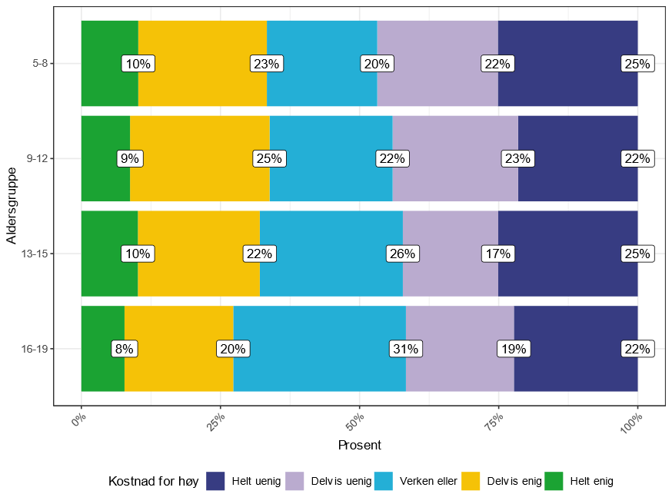
Kostnader og deltakelse
Påstand: Kostnaden for å delta i aktivitetene er urimelig høy sammenlignet med kvaliteten / innholdet barnet mitt mottar
Foreldreundersøkelsen (N = 1 744 foreldre og 2 489 barn)
Notes:
Spurte også om foreldreinnsatsen var for høy. Samlet sett ser kostnader ut til å bekymre foreldre med barn på kulturaktiviteter mer enn den frivillige innsatsen som kreves av dem. Foreldre som har lavere husstandsinntekt opplever kostnader som en større byrde, enn de med høy inntekt.

Slide 8
Årsaker til at barna ikke deltar på kulturaktiviteter (N = 1 362):
 | Helt enig | Delvis enig | Verken eller | Delvis uenig | Helt uenig | Vet ikke
Foretrekker andre aktiviteter | 48 | 25 | 13 | 6 | 4 | 4
Koster for mye penger | 9 | 18 | 20 | 16 | 24 | 13
Alle driver med idrett i nærmiljøet | 9 | 35 | 23 | 14 | 13 | 6
Krever for mye dugnadsinnsats | 6 | 17 | 21 | 16 | 25 | 15
Kjenner ingen tilbud | 5 | 15 | 15 | 18 | 43 | 4
For lang reisevei | 4 | 10 | 16 | 15 | 45 | 9
Går ut over skolearbeidet | 3 | 12 | 22 | 18 | 38 | 7
For dårlig kvalitet | 3 | 8 | 21 | 18 | 33 | 17
Går ut over familielivet | 2 | 9 | 21 | 22 | 40 | 6
Notes:
Når foreldre forklarer hvorfor de sier nei til en (ekstra) aktivitet, er kostnader en viktig årsak. Og for kulturaktiviteter spesifikt er (forventningen) om dugnadsinnsats viktig for bortvalg, mens det er knapt så viktig for andre fritidsaktiviteter. Samtidig ser vi at når de først er inne i aktivitet er ikke bekymringen om dugnad veldig markant.

Slide 9
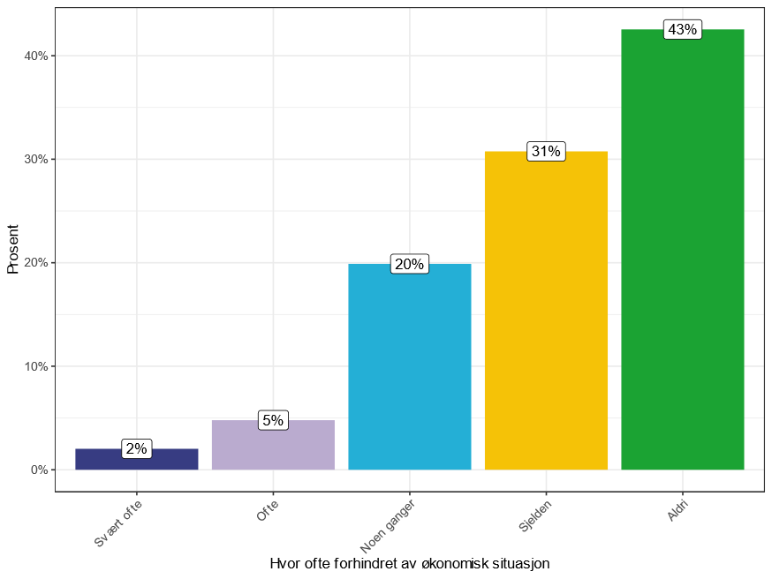
Andelen ulike svar på hvor ofte foreningen opplever at barn blir forhindret fra å delta på grunn av familiens økonomi:
Notes:
Deler også på kategori i rapporten.

Slide 10
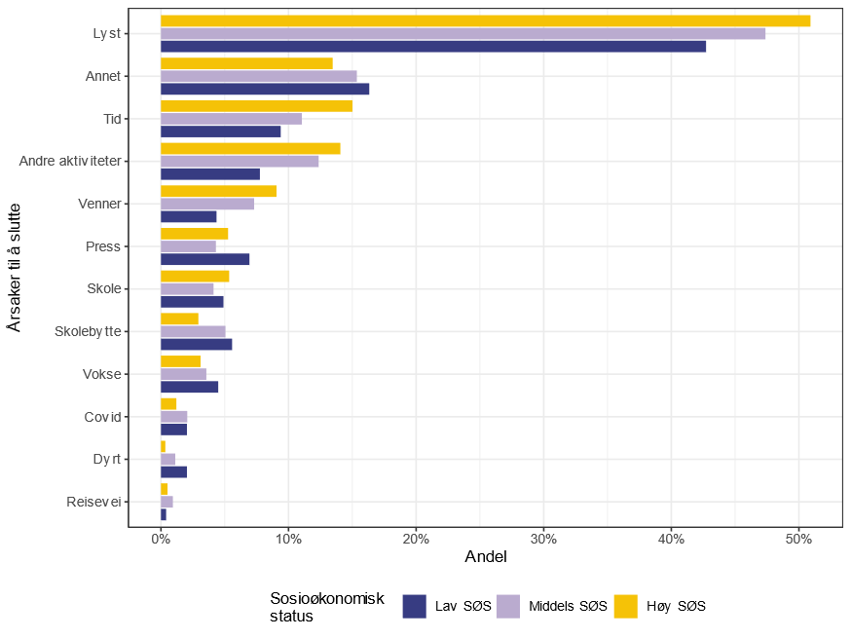
Økonomi som særlig barriere: Årsaker til å slutte på kulturaktivitet etter sosioøkonomisk bakgrunn (Ung i Oslo)
Notes:
Selv om det fortsatt er relativt få som nevner det, så er det nesten seks ganger flere ungdommer fra familier med lav sosioøkonomisk status som sier at kulturaktiviteten de drev med, ble for dyr, sammenliknet med ungdommer fra familier med høy sosioøkonomisk status, og også over tre ganger så mange sammenliknet med familier med middels sosioøkonomisk status.

Slide 11
Fra intervjuene
Hvis de ikke vil spille lenger, slutter vi, men det er ikke på grunn av kostnader og innsatser.
Gjør nok dessverre det for dem som har veldig lite, men er ikke en barriere i seg selv: inngangsbilletten er ganske lav. Lav egenandel til fordel for at flere kan bidra til felles dugnadsinnsats. Så økonomien skal ikke styre: de som opplever det som en barriere, gjør det nok uansett hvor de ville vært.
Den største barrieren er at relevante målgrupper ikke kjenner tilbudet. Vi er synlige blant eldre med interesse for husflid og håndverk, men er lite kjent som et fritidstilbud blant barn og unge.

Slide 12
Tilskudd og tiltak i organisert kulturfrivillighet
I de kvantitative dataene er det ikke et entydig mønster mellom omfang av tiltak og mottak av tilskudd til barn og unge på tvers av kategoriene.
De kvalitative dataene viser en tydelig tendens til at tilskudd påvirker deltakelseskostnadene og også resulterer i kostnadsreduserende tiltak.
Samtidig bidrar foreldreinnsats og gode ordninger for lån/leie av kommunale lokaler til å holde kostnadene nede.

Slide 13
Fra intervjuene
Ja, det gjør vi, vi har gjort mye for å prøve å holde kontingenten lav, også når det gjelder å delta på aktiviteter. Vi har forutsigbarhet for koråret for egenandel. Vi ønsker ikke at økonomi skal være en utfordring: Vi setter av litt penger, kartlegger hvor mange som trenger hva, og prøver å få inn mest mulig. Vi har også årsmøtevedtak på maks egenandel.
Vi er opptatt av å ha lav terskel for å være med. Hvis noen ikke kan betale kontingent, lar vi det bare gå uten spørsmål. Vi sender aldri purring.

Slide 14
Tilskudd reduserer kostnader til utstyr
 | Utstyrskostnad: gjennomsnitt
Alder | Mottar ikke tilskudd | Mottar tilskudd
5–12 år | 3 025 | 2 400
13–15 år | 3 159 | 2 401
16–19 år | 4 090 | 2 934
Som dokumentert i tidligere forskning på frivilligheten rapporteres det også her at det er lettere å få støtte til utstyr og prosjekter enn til drift.

Slide 15
Økonomiske barrierer
  Kontingent og/eller deltakeravgifter
  Inngangspenger til konserter, forestillinger og andre arrangementer
  Egenandeler i forbindelse med turer, arrangementer og samlinger
  Betaling av sommerskole og/eller kurs i ferier
  Utstyr og klær til aktiviteten
  Foreldreinnsats i form av timer (eller penger) til nytte for foreningen
Notes:
Her forstått som kostnader

Slide 16
Tiltak
  Foreningenes egne ordninger for å dekke betaling eller betalingsreduksjon
  Søskenmoderasjon
  Lave billettpriser eller gratis inngang til konserter, forestillinger og andre arrangementer
  Subsidiering av egenandeler i forbindelse med turer, arrangementer og samlinger
  Subsidiering av sommerskole og/eller kvote med gratisplasser
  Utlånsordninger for utstyr og klær
  Gode ordninger for lån/bruk av f.eks. kommunale lokaler til øvelser
  Tilrettelegging av informasjon og oppgaver for å håndtere at foreldre har ulike utgangspunkt for foreldreinnsats
Notes:
Samarbeid med kommunen (deriblant skole og kulturskole) og med andre organisasjoner er også et viktig tiltak.

Slide 17
Oppsummering
Trianguleringen av datakilder viser at økonomi ikke oppleves som en særlig barriere for å delta i kulturaktiviteter.
Andre hovedgrunner til at barn og unge ikke deltar, og andre barrierer som i større grad oppleves å forhindre deltakelse og rekruttering.
Likevel også noen tydelige tegn på at økonomi spiller en rolle.
En stor del har dessuten gratis eller rimelige aktiviteter for barn og unge, men disse arrangeres årlig eller med kortere eller lengre intervaller mellom seg.
Notes:
Avslutningsvis er det også viktig å merke seg at økonomi som barriere er vanskelig å måle, da de som opplever denne barrieren, velger bort noen fritidsaktiviteter til fordel for rimeligere aktiviteter eller ikke søker seg til noen aktivitet i utgangspunktet. Dette problemet kommer vi ikke utenom og er noe som både foreldrene og foreningene gir uttrykk for i våre undersøkelser.

